Slide 1
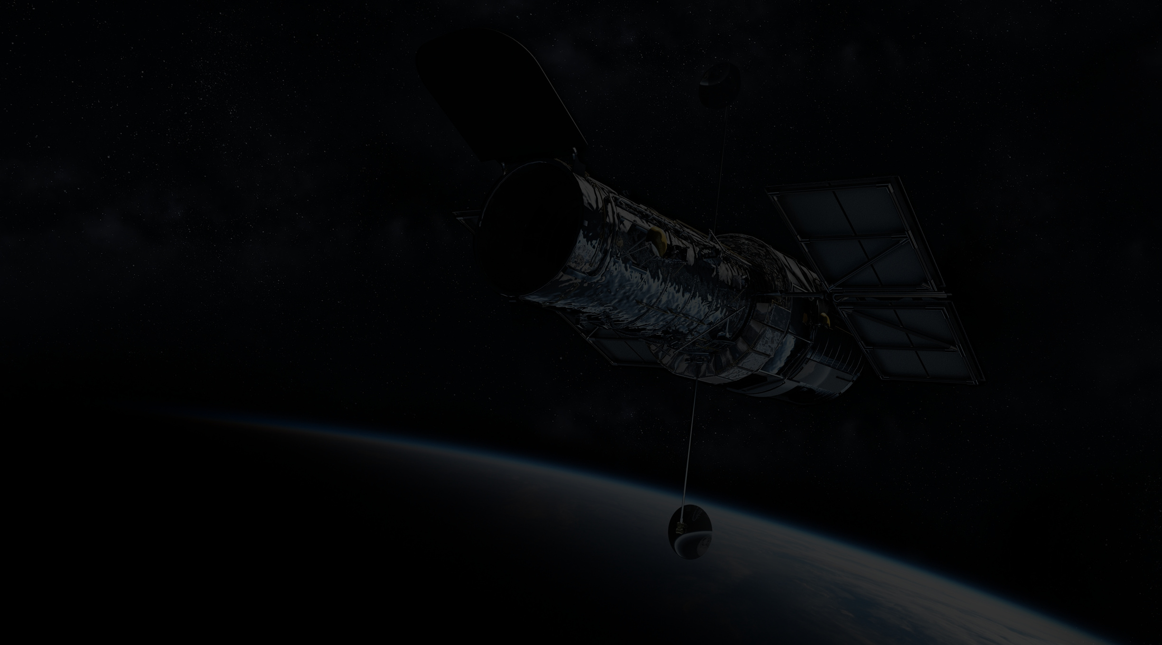
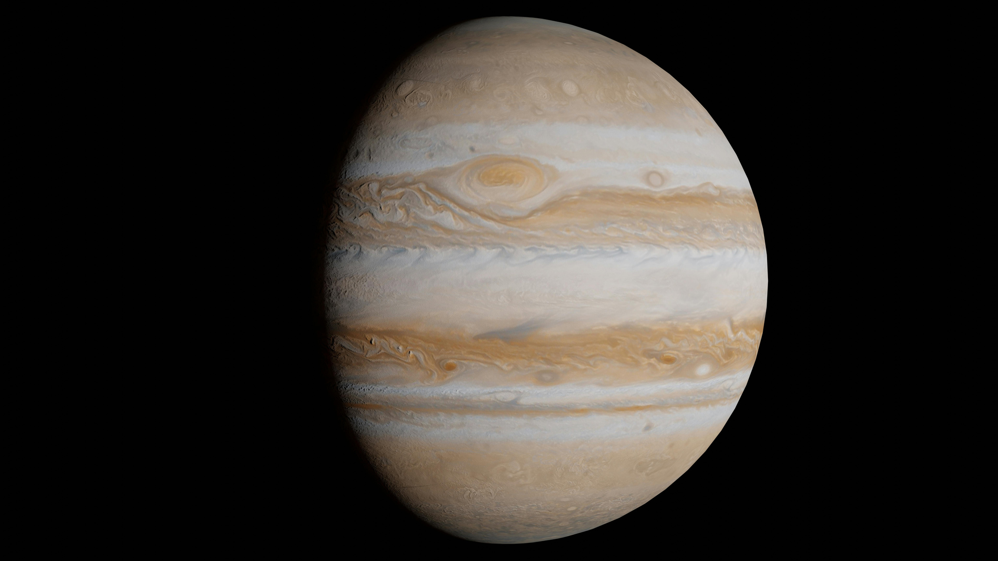
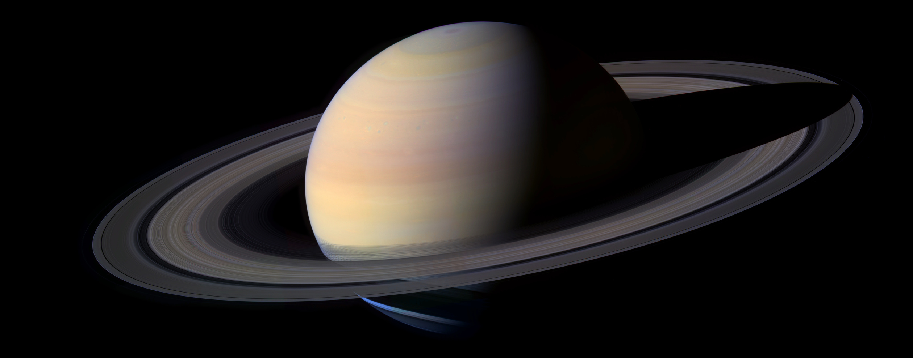
QIZIL SILJISH
Tayyorladi:
Aminova Farangiz

Slide 2
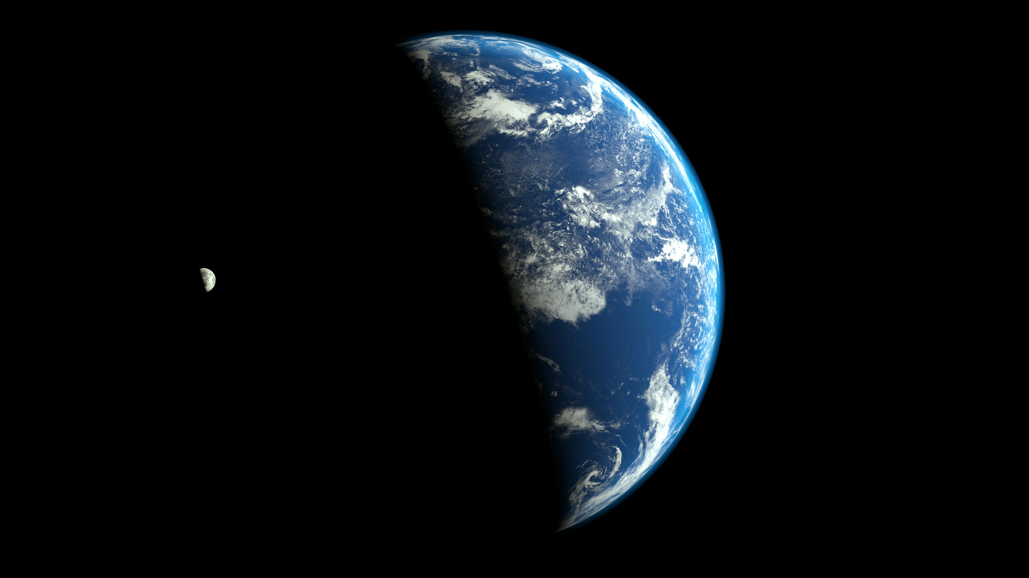
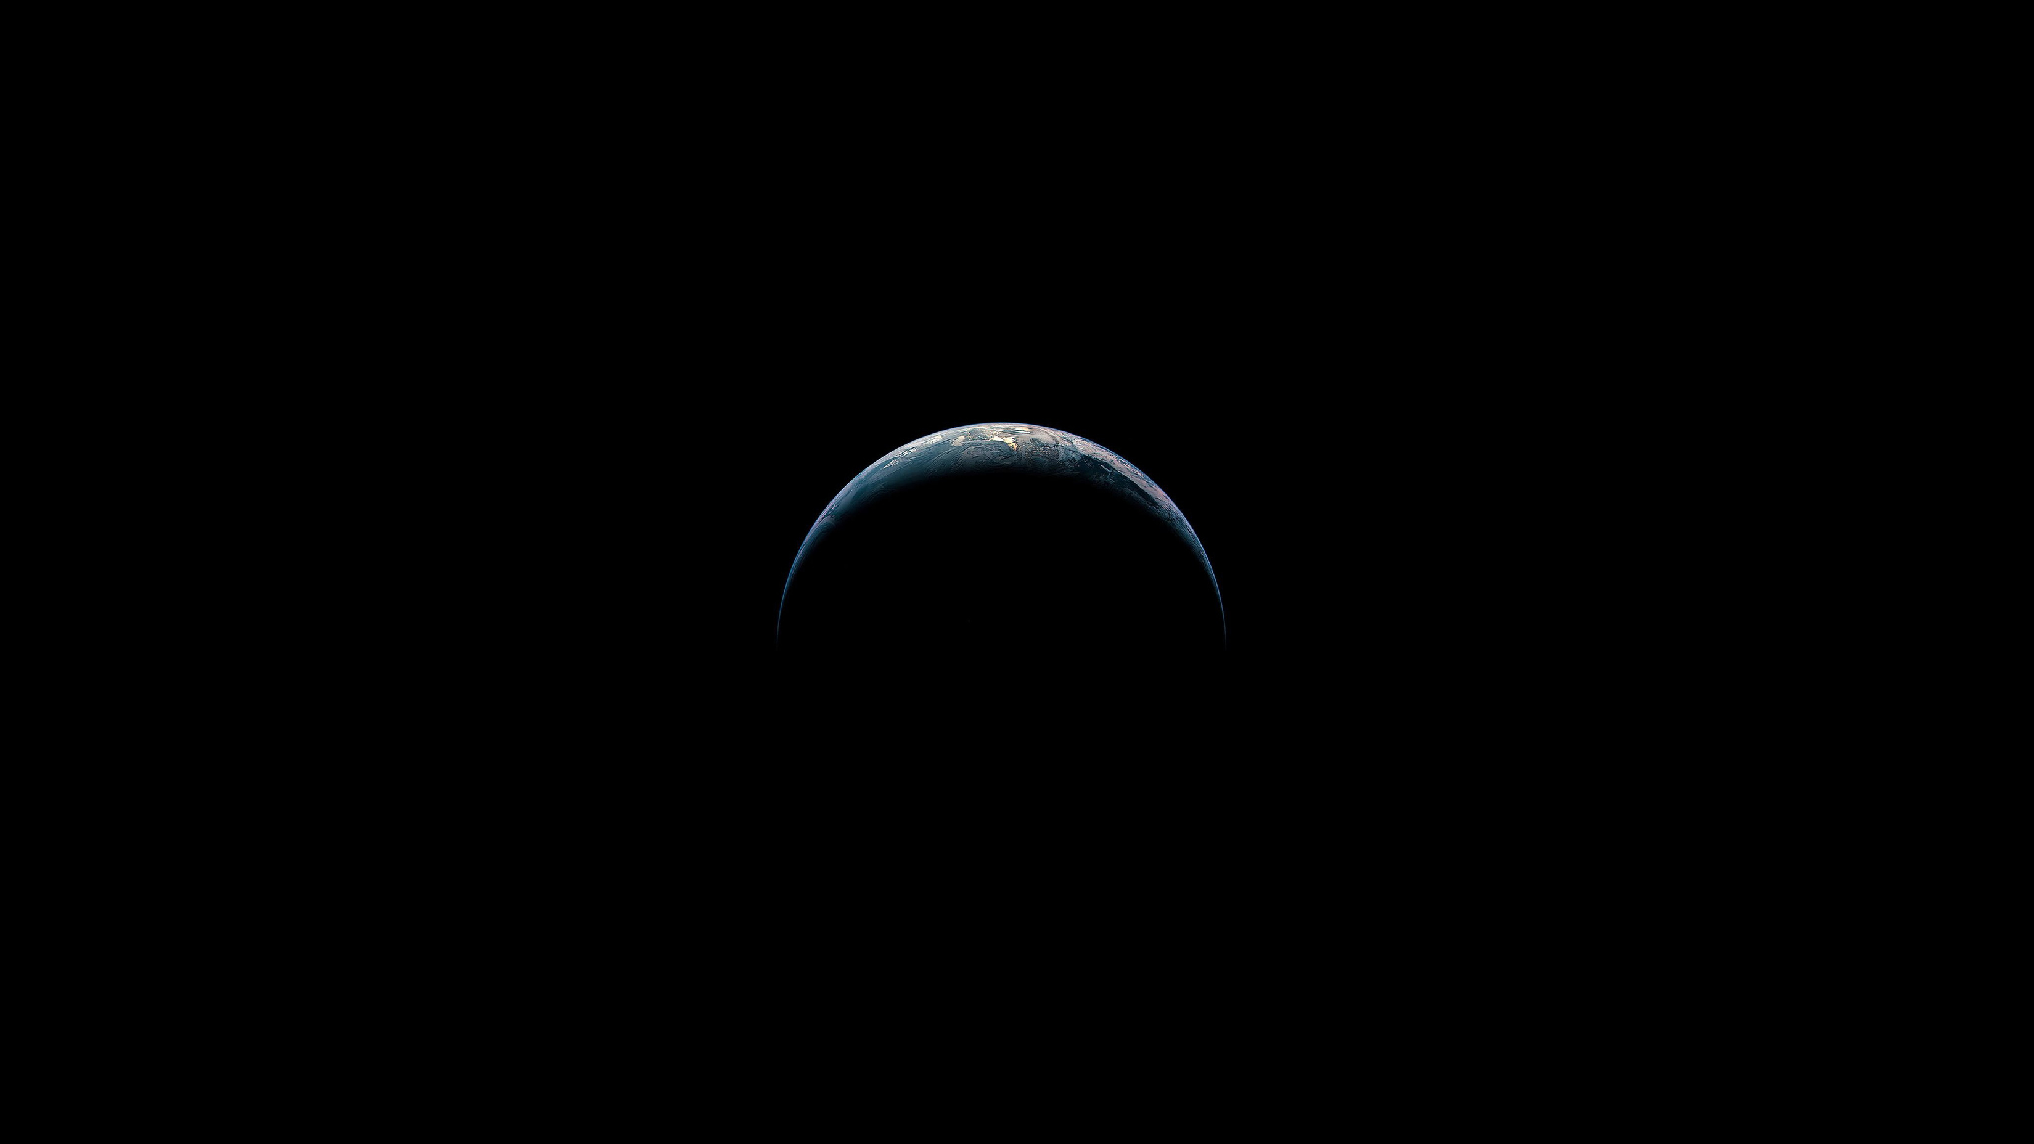
Aminova Farangiz
FA-301
Reja:
Kirish
Qizil siljish tushunchasi
Qizil siljish formulasi
Doppler effekti
Qizil siljish turlari
Kosmologik ahamiyati
Amaliy qo‘llanilishi
Xulosa

Slide 3
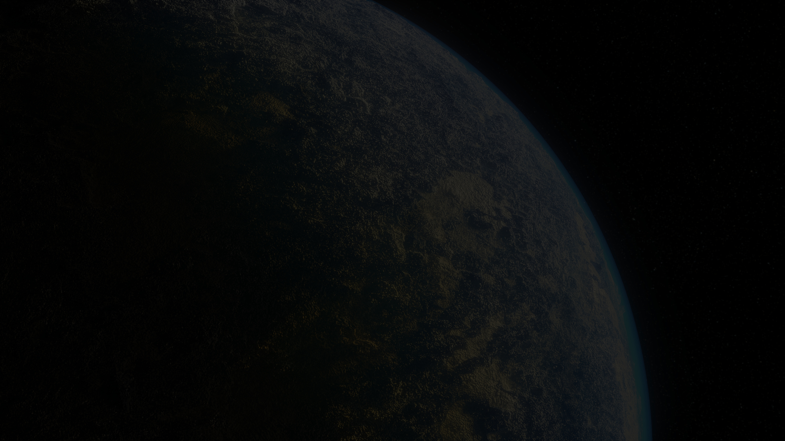
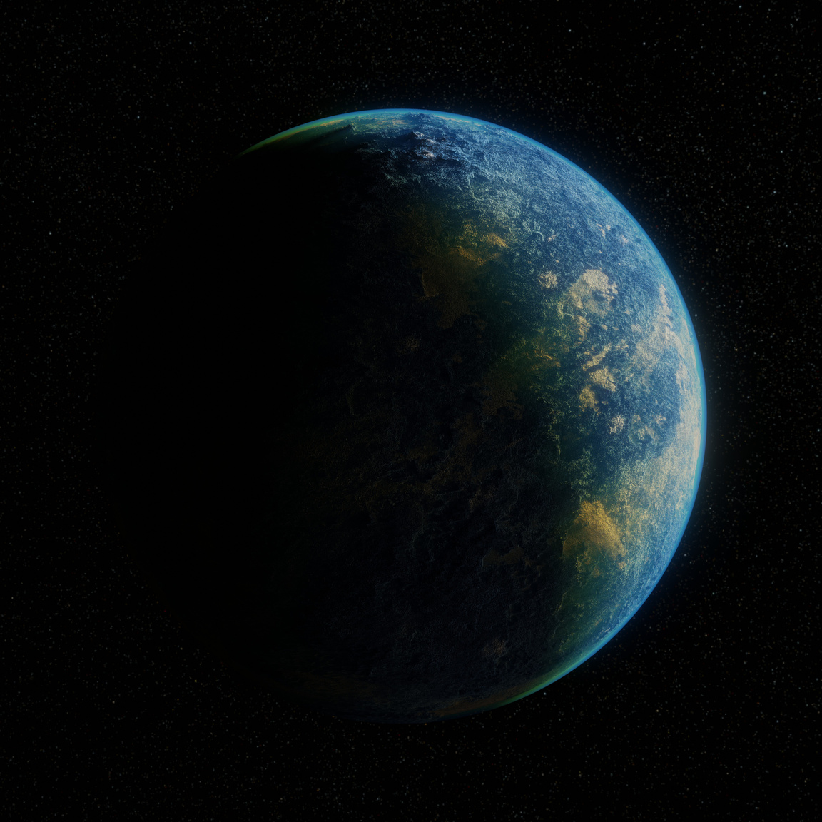
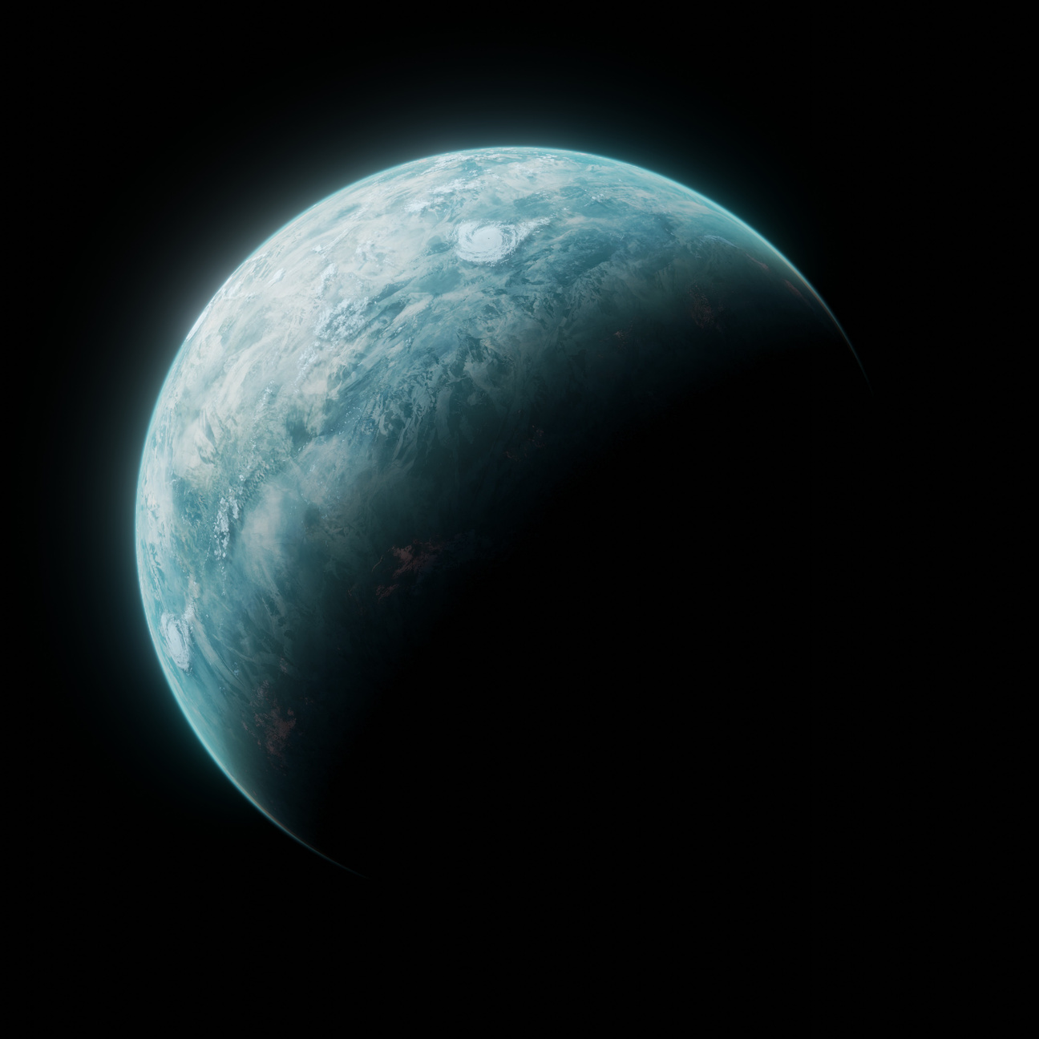
WARDIERE INC.
Home
About Us
Service
KIRISH
Koinot doim kengayib borayotgan tizim hisoblanadi
Galaktikalar bir-biridan uzoqlashgani sabab ularning nurlanishi o‘zgaradi
Yorug‘lik to‘lqin uzunligi ortib, spektr qizil tomonga siljiydi
Bu hodisa qizil siljish (redshift) deb ataladi
Qizil siljish astronomiyada koinotning tuzilishi va rivojlanishini o‘rganishda muhim ahamiyatga ega

Slide 4
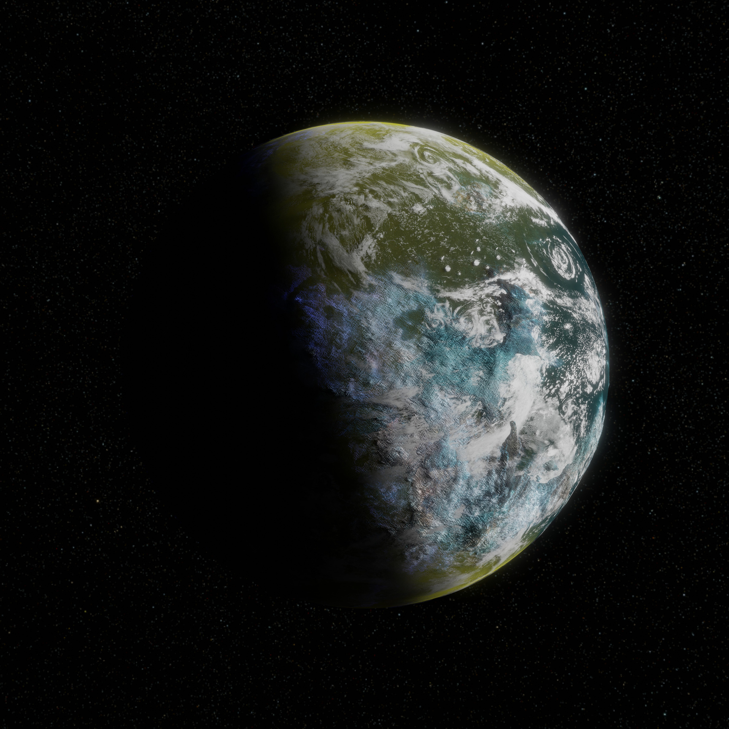
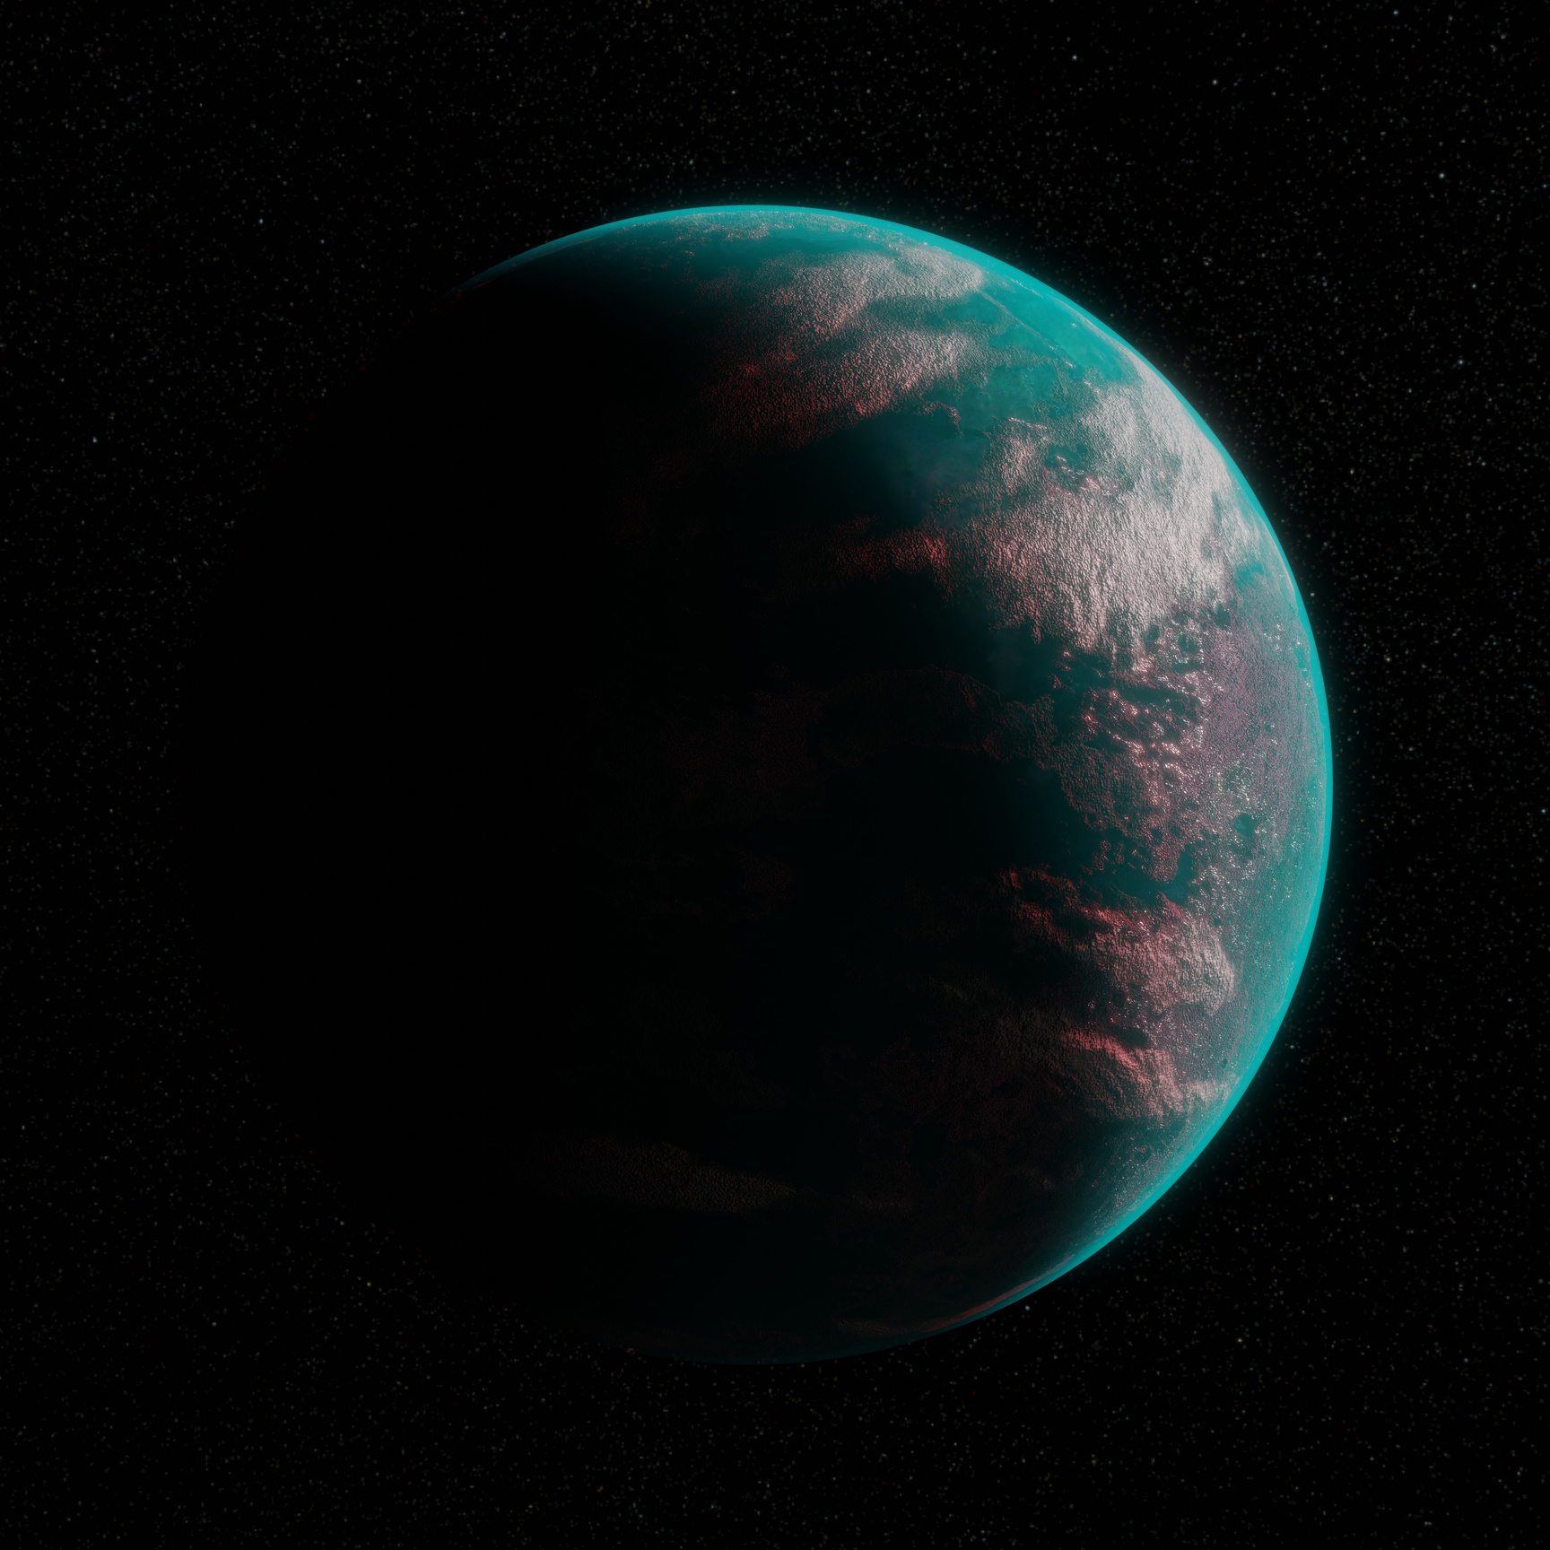
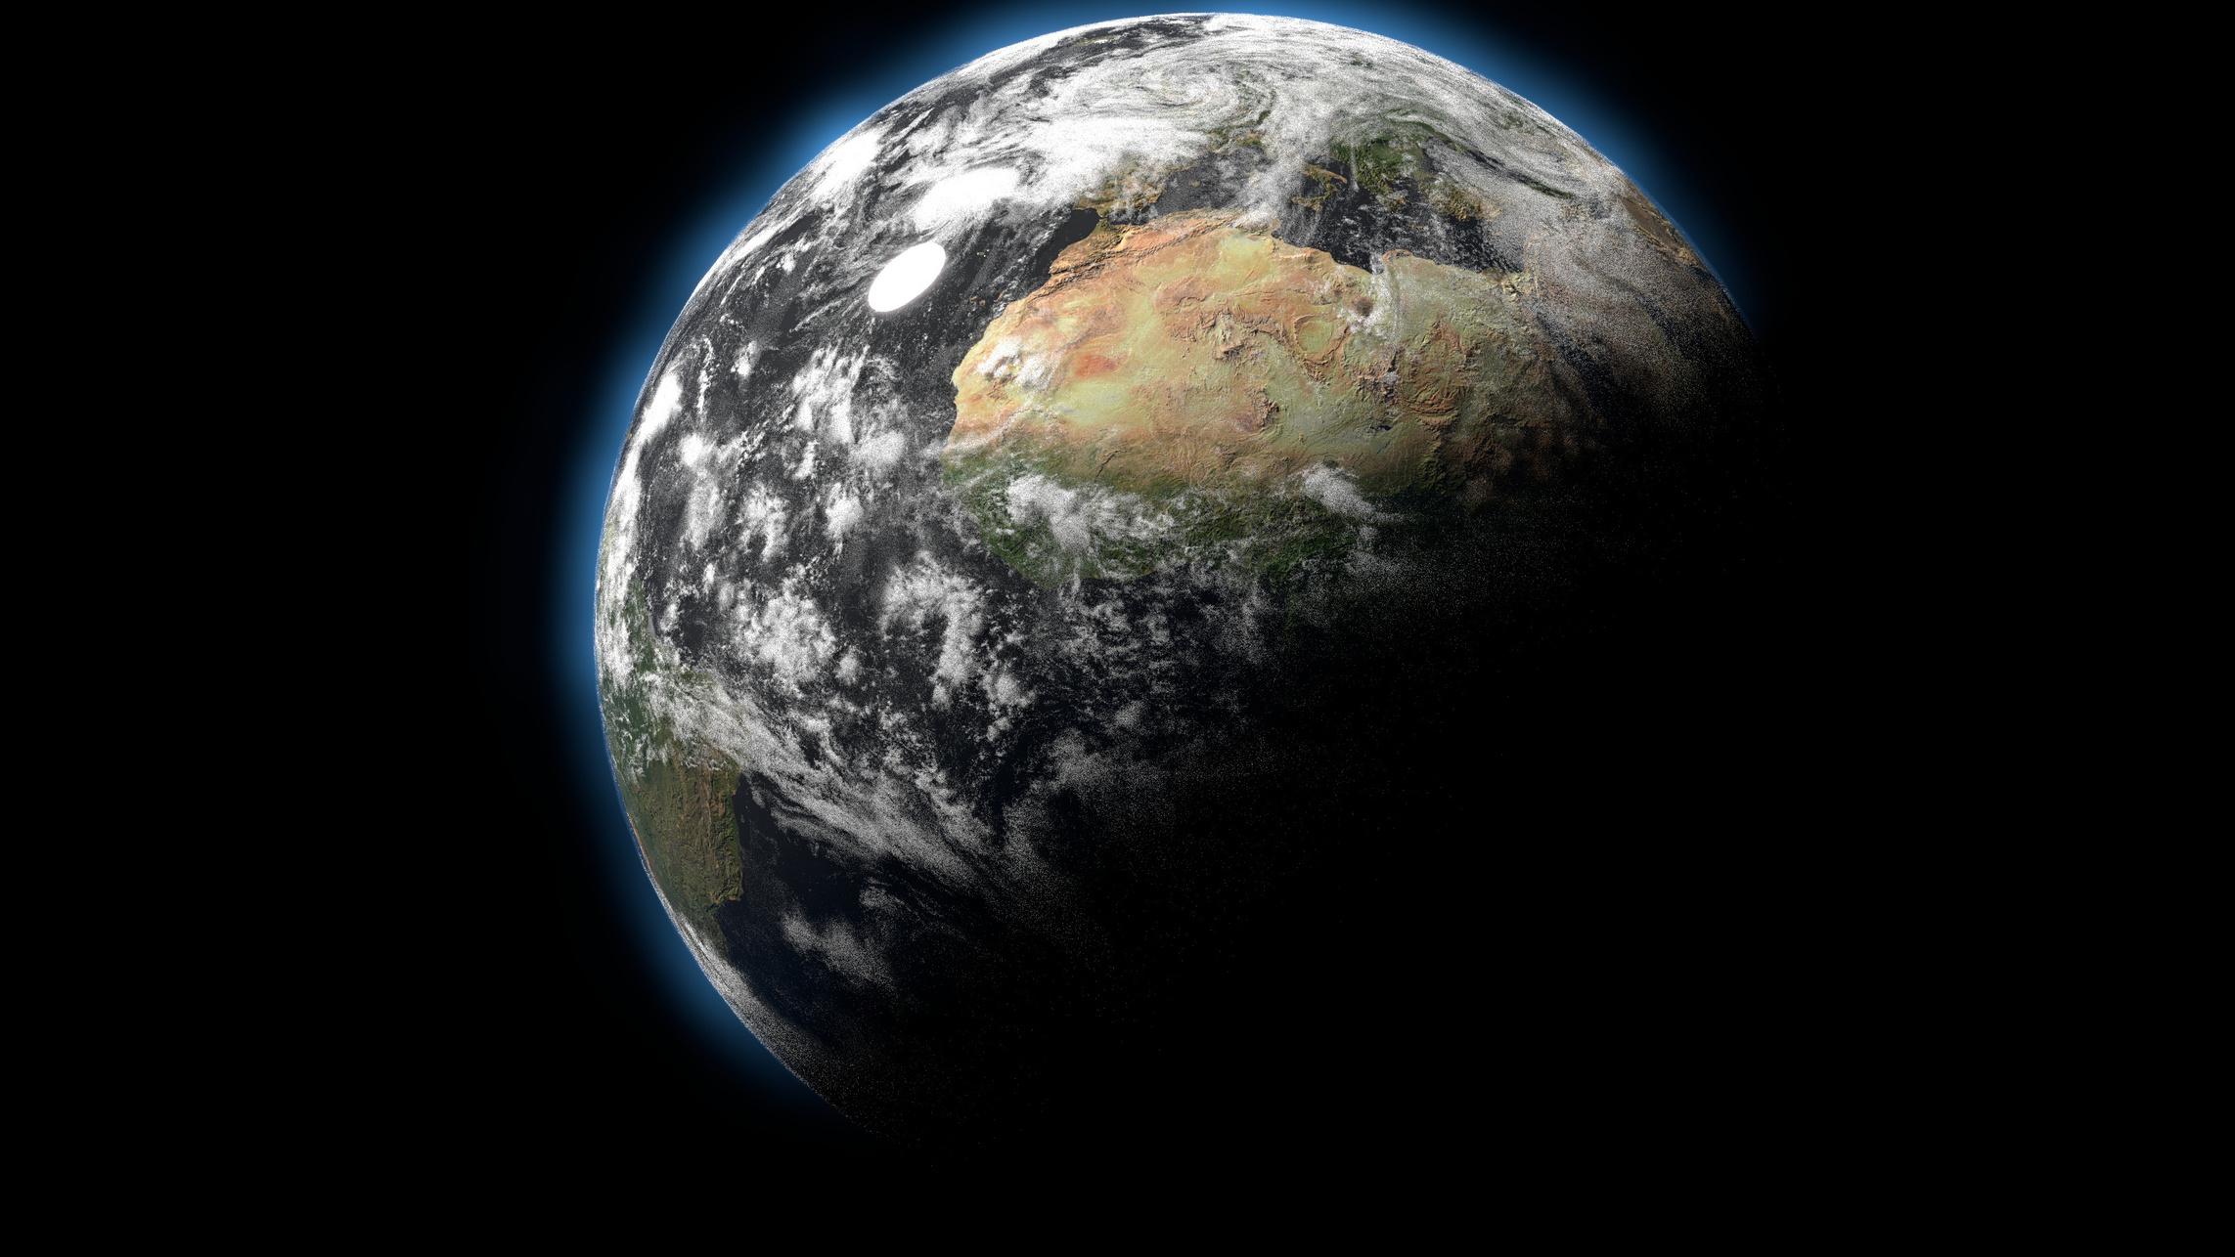
WARDIERE INC.
Home
About Us
Service
Qizil siljish tushunchasi
Qizil siljish — yorug‘lik to‘lqin uzunligining ortishi hodisasi
Natijada spektr qizil (uzun to‘lqin) tomonga siljiydi
Bu hodisa obyekt bizdan uzoqlashayotganini bildiradi
Yorug‘lik energiyasi kamayib, chastotasi pasayadi
Astronomiyada galaktikalar harakatini aniqlashda muhim rol o‘ynaydi

Slide 5
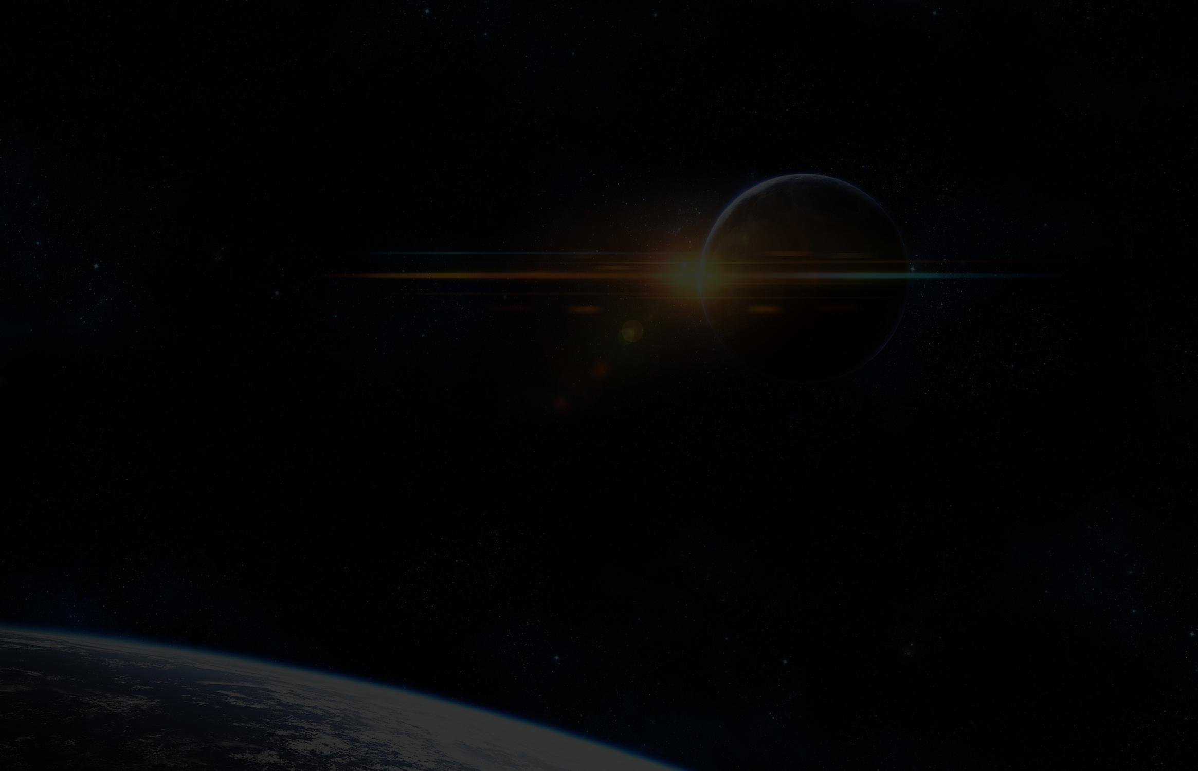
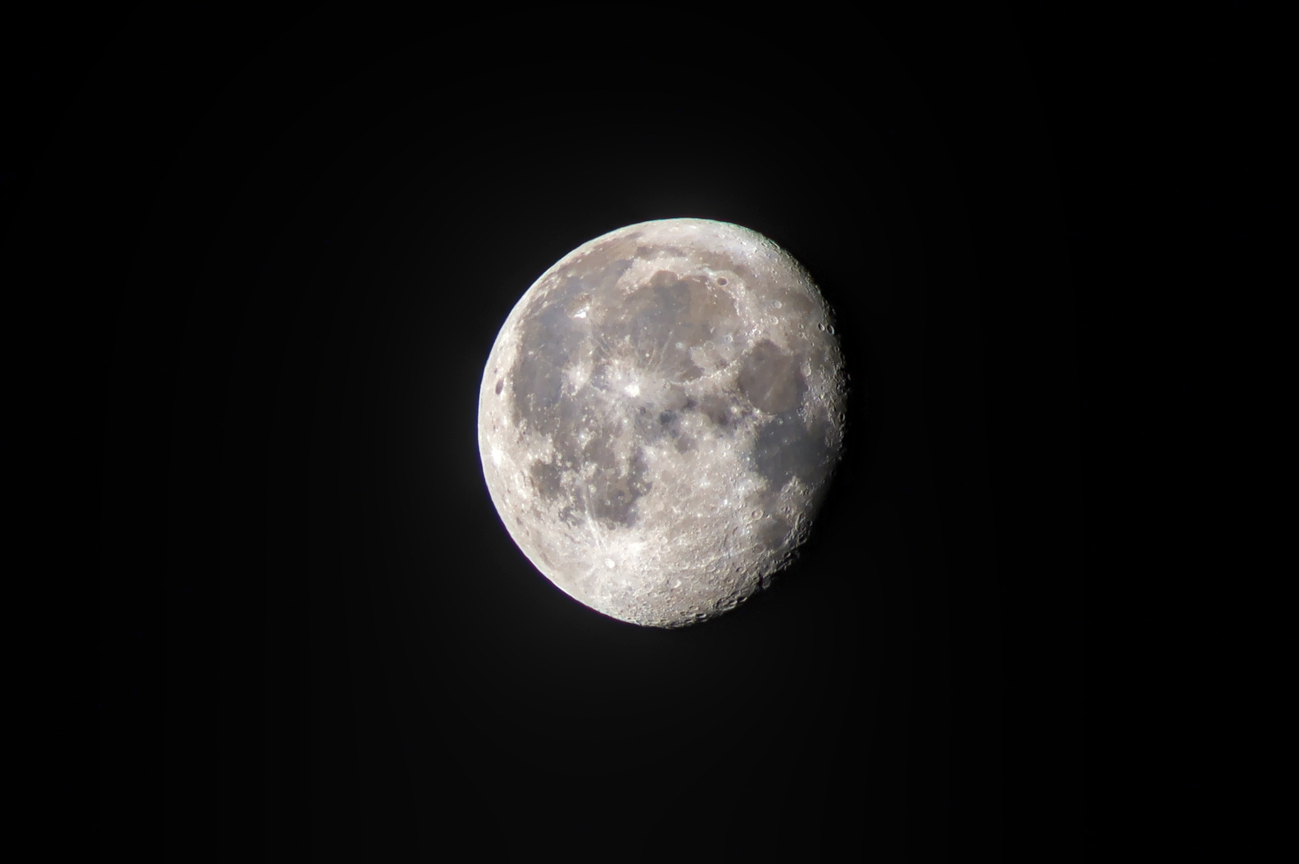

WARDIERE INC.
Home
About Us
Service
z— qizil siljish darajasini ifodalaydi
λ — kuzatilgan (o‘zgargan) to‘lqin uzunligi
λ0— manbadan chiqayotgan asl to‘lqin uzunligi
Agar λ>λ0 bo‘lsa, spektr qizil tomonga siljiydi
z>0 — obyekt uzoqlashmoqda, z<0 — obyekt yaqinlashmoqda (ko‘k siljish)
Qizil siljish qiymati katta bo‘lsa, obyekt shuncha tez uzoqlashadi
Qizil siljish formulasi
$$z=\frac{λ−λ_{0}}{λ_{0}}$$

Slide 6

About Us
Service
DOPPLER EFFEKTI
Doppler effekti — to‘lqin manbai harakat qilganda uning chastotasi va to‘lqin uzunligi o‘zgarishi hodisasi
Agar manba kuzatuvchidan uzoqlashsa → to‘lqin uzunligi ortadi (qizil siljish)
Agar manba yaqinlashsa → to‘lqin uzunligi kamayadi (ko‘k siljish)
Bu effekt tovush va yorug‘lik to‘lqinlarida ham kuzatiladi
Astronomiyada yulduz va galaktikalar harakatini aniqlashda muhim ahamiyatga ega

Slide 7
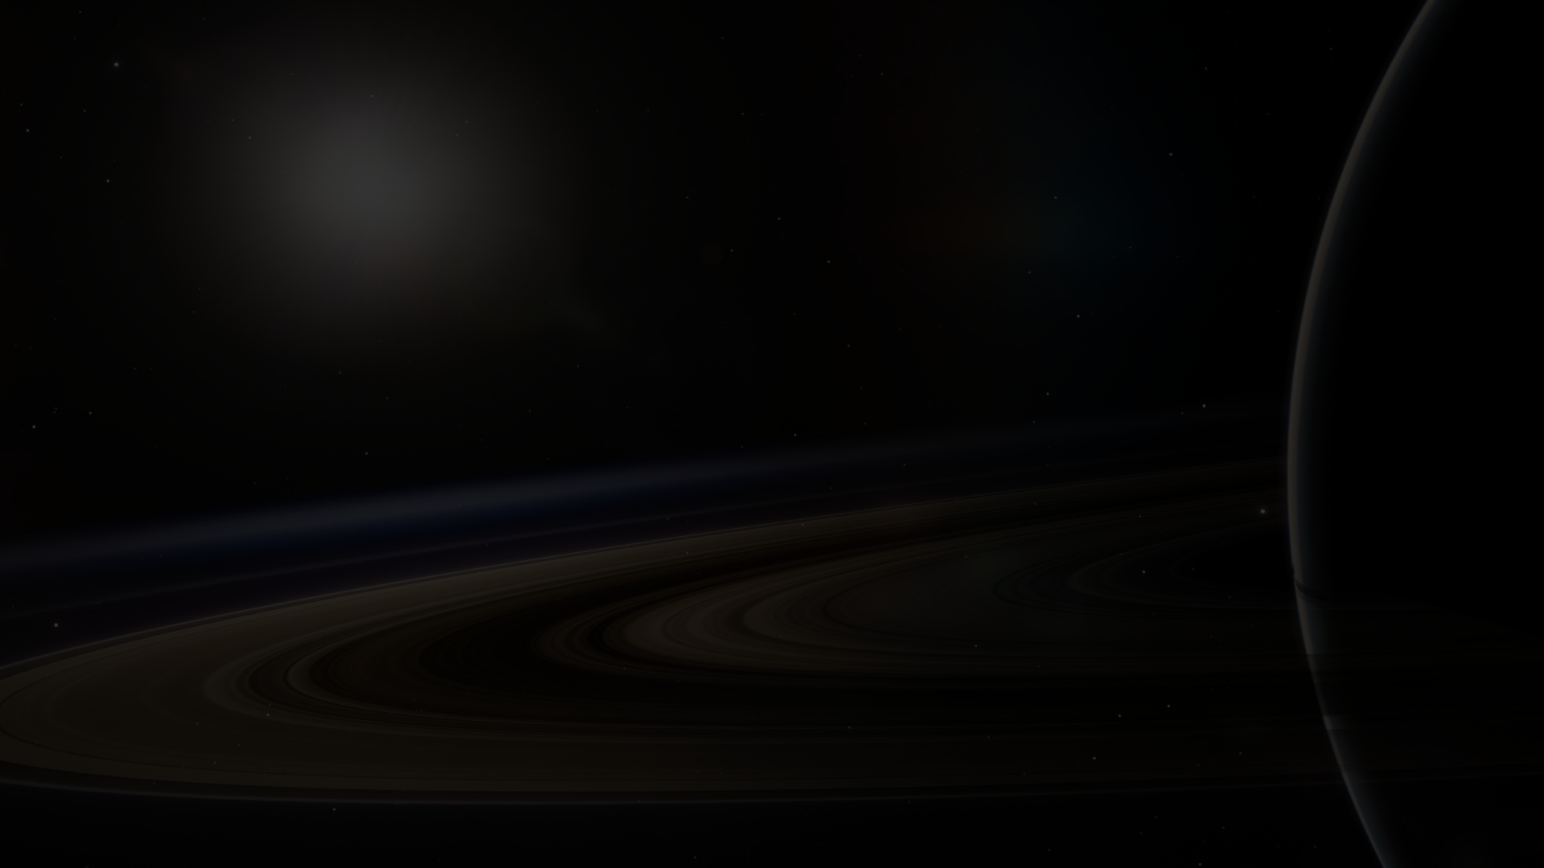
WARDIERE INC.
Home
About Us
Service
Doppler qizil siljish
Manba va kuzatuvchi o‘rtasidagi nisbiy harakat natijasida yuz beradi
(obyekt uzoqlashsa → to‘lqin uzunligi ortadi, yaqinlashsa → ko‘k siljish kuzatiladi)
Gravitatsion qizil siljish
QIZIL SILJISH TURLARI
Kuchli tortishish maydonida yorug‘lik energiyasi kamayadi(yorug‘lik yuqori gravitatsiyadan chiqayotganda to‘lqin uzunligi ortadi)
Kosmologik qizil siljish
Koinotning kengayishi bilan bog‘liq(fazoning o‘zi kengaygani sababli yorug‘lik cho‘ziladi va spektr qizil tomonga siljiydi)

Slide 8
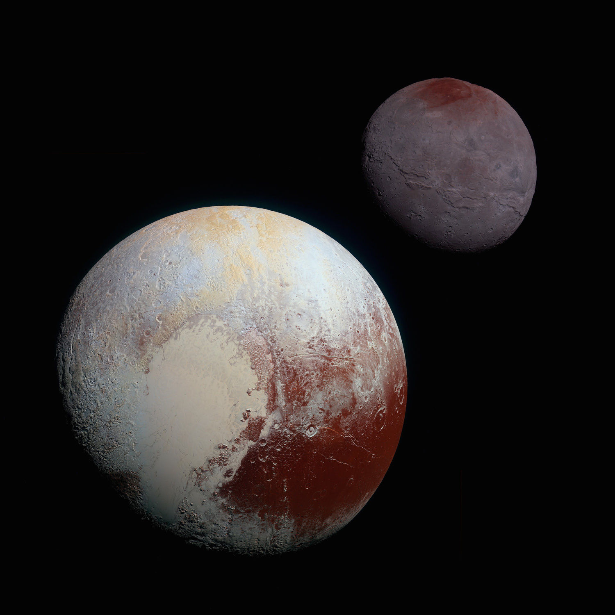
WARDIERE INC.
Home
About Us
Service
KOSMOLOGIK AHAMIYATI
Qizil siljish koinotning kengayayotganini ko‘rsatadi
Galaktikalar bir-biridan uzoqlashayotganini aniqlash imkonini beradi
Bu hodisa Big Bang theory ni tasdiqlovchi muhim dalillardan biridir
Qizil siljish orqali galaktikalarning tezligi va masofasi hisoblanadi
Koinotning yoshi va rivojlanish bosqichlarini o‘rganishda muhim rol o‘ynaydi

Slide 9
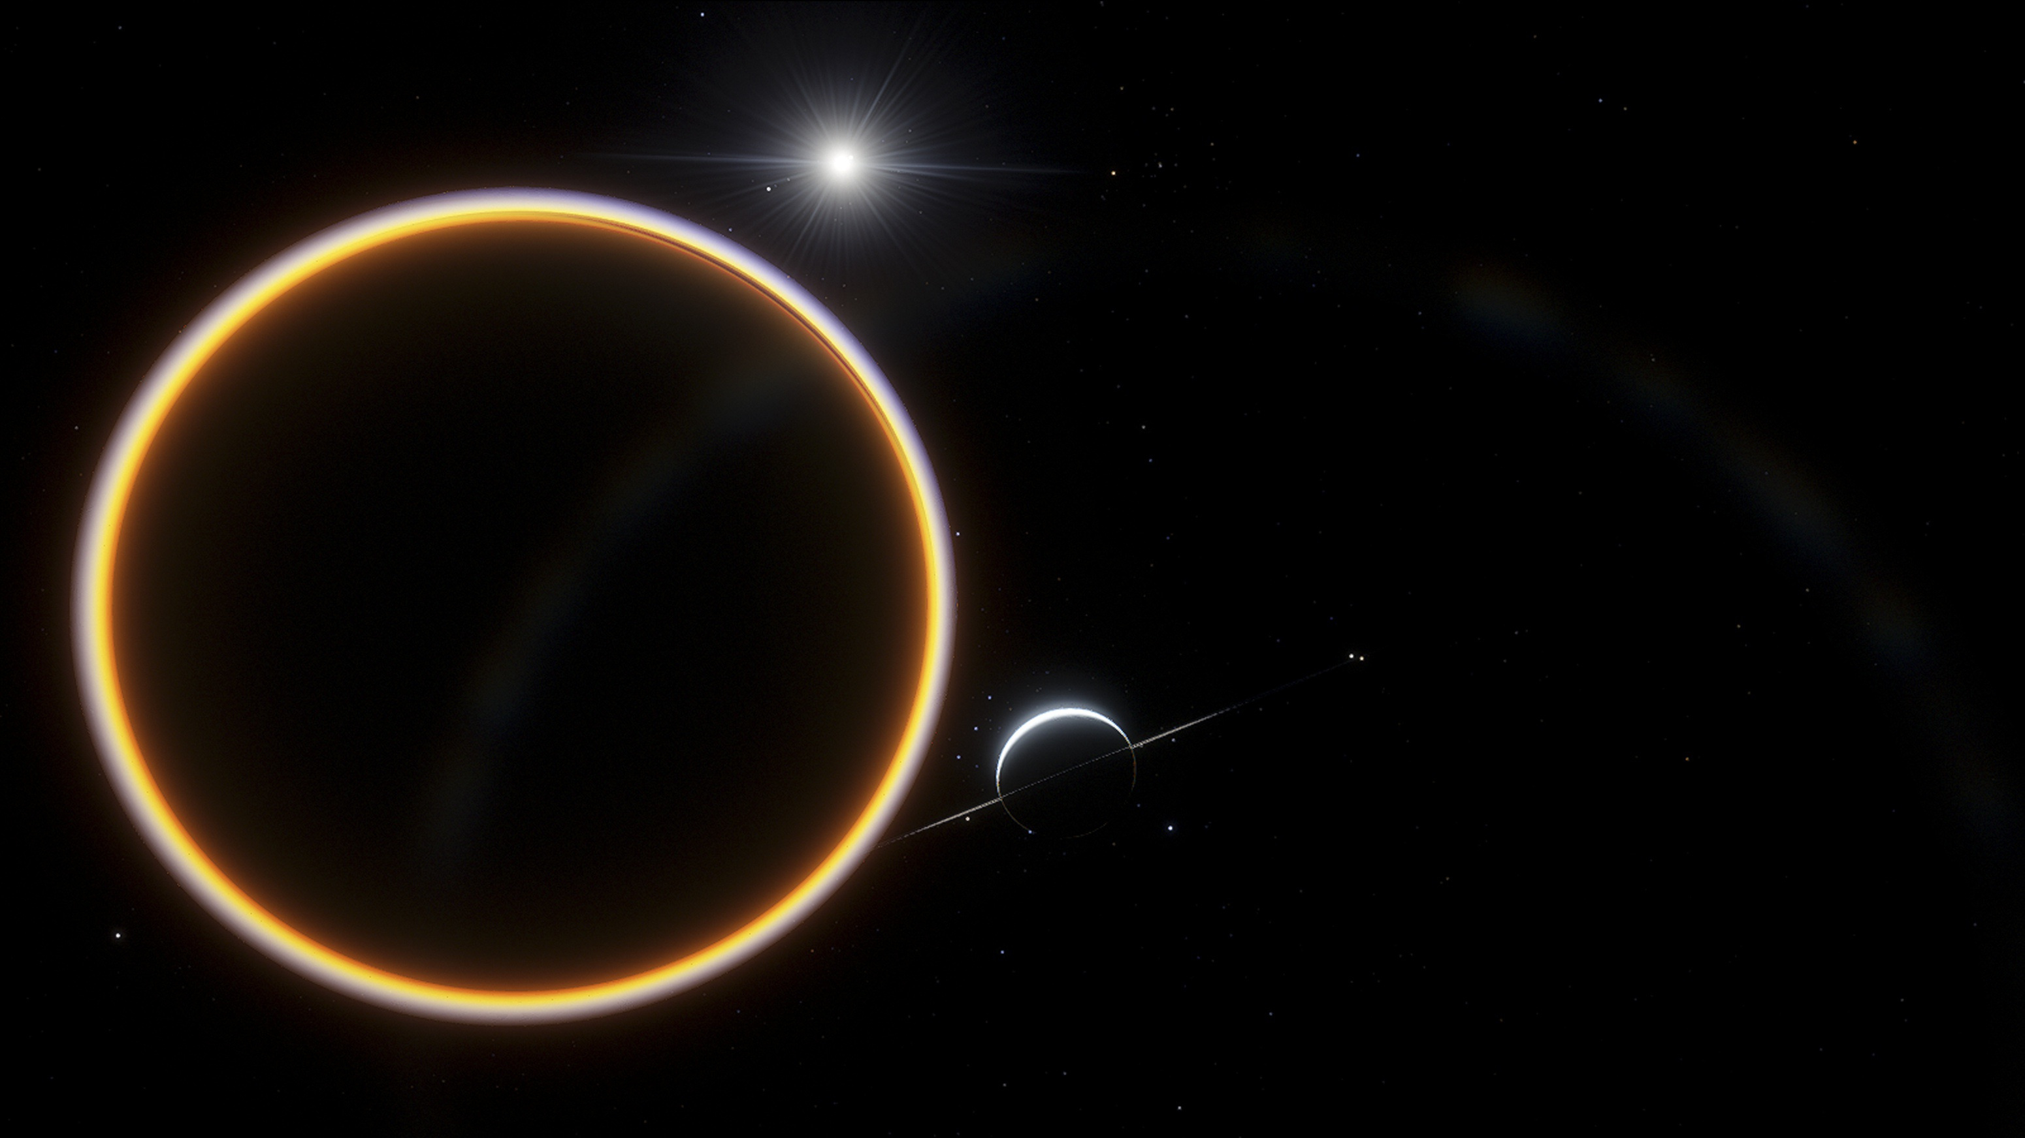
WARDIERE INC.
Home
About Us
Service
Galaktikalar va yulduzlarning tezligini aniqlash
Ularning Yerga nisbatan masofasini hisoblash
Koinotning kengayish tezligini aniqlash (Hubble qonuni)
Astronomik kuzatuvlarda obyektlarning harakat yo‘nalishini aniqlash
Zamonaviy teleskoplar (masalan, James Webb Space Telescope) yordamida chuqur kosmik tadqiqotlar olib borish
Amaliy qo‘llanilishi

Slide 10
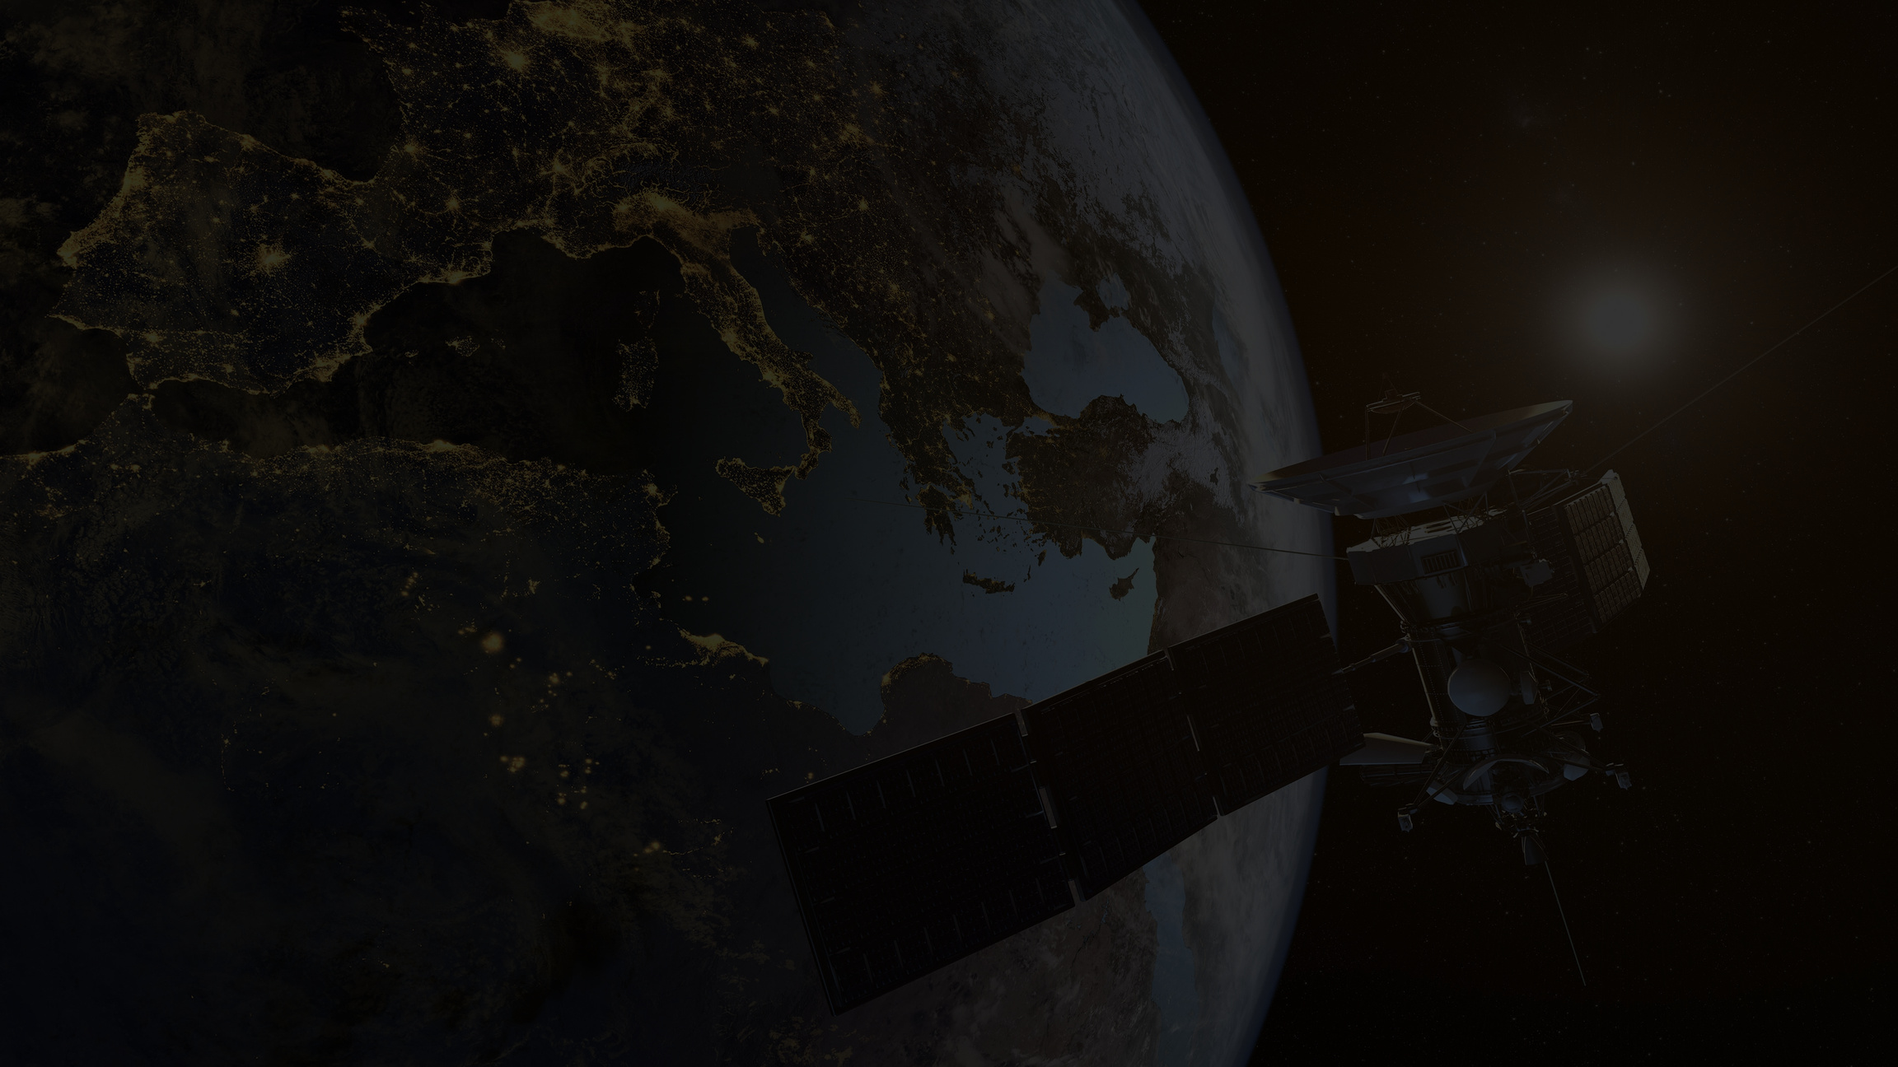
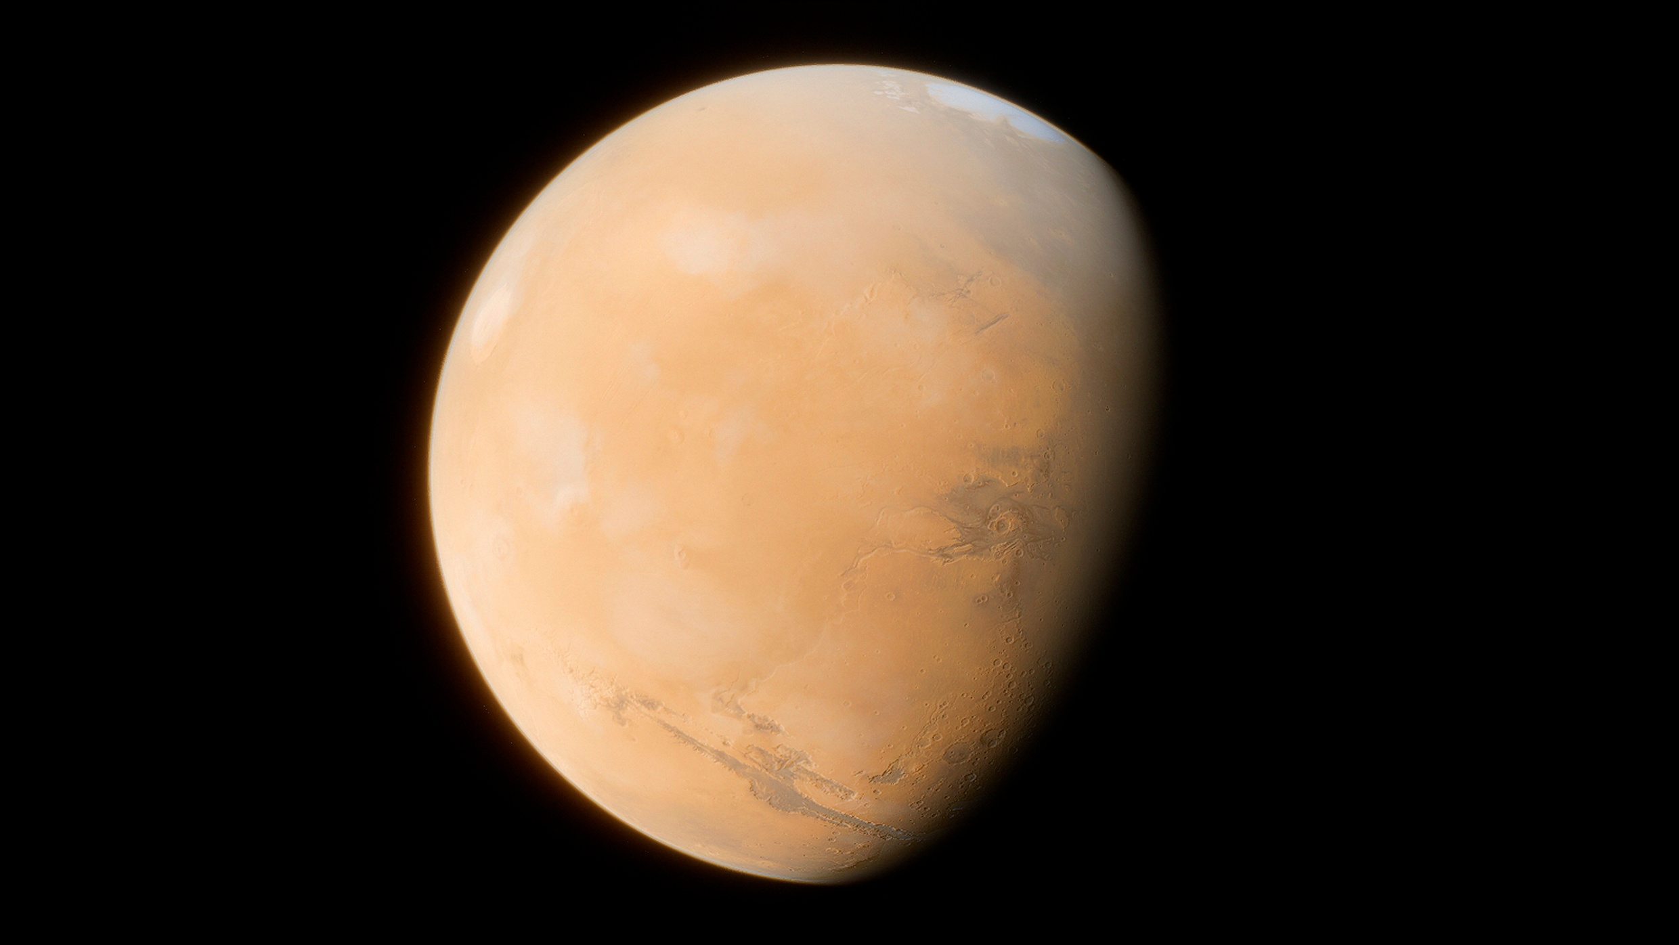
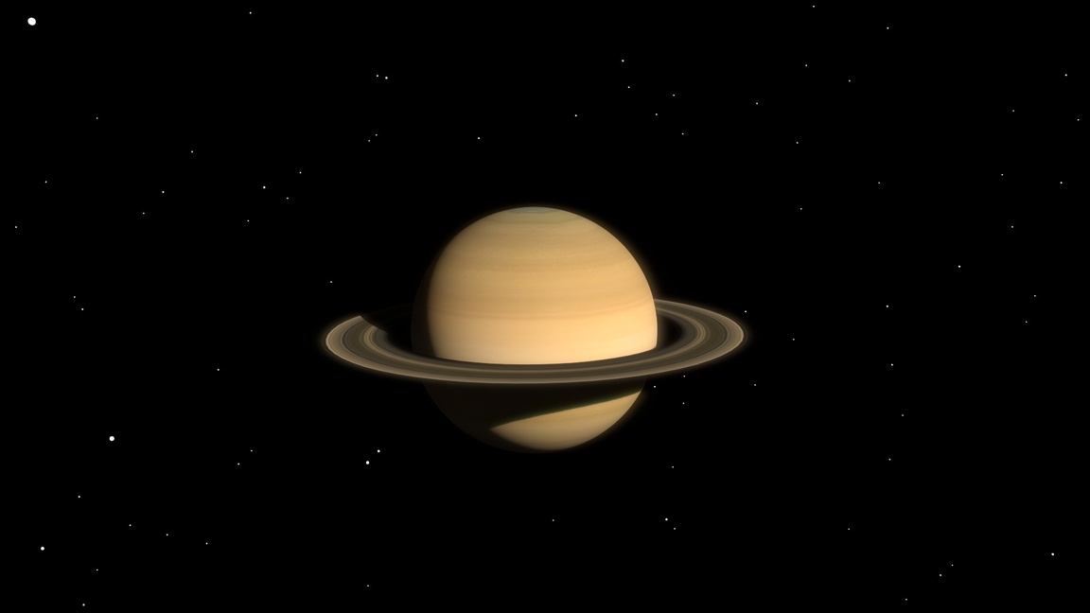
XULOSA
Qizil siljish — elektromagnit nurlanish to‘lqin uzunligining ortishi bilan bog‘liq hodisa bo‘lib, obyektlarning uzoqlashayotganini ko‘rsatadi. U koinotning kengayayotganini tasdiqlovchi muhim dalildir hamda kosmologiyada asosiy tushunchalardan biri hisoblanadi..
THANK YOU

